Slide 1
UNIVERSITETI I PRISHTINËS “Hasan Prishtina”
FAKULTETI I INXHINIERISË MEKANIKE
Departmenti: Mekatronikë
GRAFIKA INXHINIERIKE
Mësimdhënësi i lëndës: Prof. Dr. Arbnor Pajaziti
Prezentime – Ligjërata - Ushtrime
Prishtinë, 2020

Slide 2
UNIVERSITETI I PRISHTINËS “Hasan Prishtina”
FAKULTETI I INXHINIERISË MEKANIKE
GRAFIKA INXHINIERIKE
Dy pjesë të lëndës:
Vizatimi Teknik
Gjeometria Deskriptive
Prishtinë, 2020

Slide 3
KAPITULLI I
1. NJOHURI TË PËRGJITHSHME PËR GRAFIKËN INXHINIERIKE
1.1 HYRJE
Lënda Grafika Inxhinierike jep metodat më racionale të përfytyrimit të formave të trupave, zhvillon imagjinatën dhe i pajisë studiuesit me aftësi dhe shprehi praktike për të vizatuar bukur, qartë dhe saktë.
Vizatimi teknik është mënyrë e paraqitjes së objekteve të caktuara në letër. Për dallim nga vizatimi i zakonshëm, Vizatimi Teknik ka rregullat e veta për mënyrën e paraqitjes së objekteve, dhe këto rregulla duhet të aplikohen me përpikëri. Vizatimi teknik është një lëmë të cilën e përdorin inxhinierët për paraqitjen e detaleve, makinave, pajisjeve, instalimeve elektrike, objekteve të ndërtimit, skemave, planeve të pozicionit, hartave, etj.
Rregullat që përdoren në vizatimet teknike bazohen në standardet shtetërore dhe ato ndërkombëtare.
Vizatimet teknike kanë një përdorim të gjerë; ato shërbejnë gjatë punës në çdo profesion si në ndërtimin e makinave, ndërtesave, rrugëve, urave etj.
Në kohërat e lashta, njeriu i atëhershëm komunikimin e parë me natyrën dhe veprimet e tij filloi t’i paraqiste me vizatime dhe shenja në objekte natyrore (shpella, drunjë, gurë, rërë dhe tokë).

Slide 4
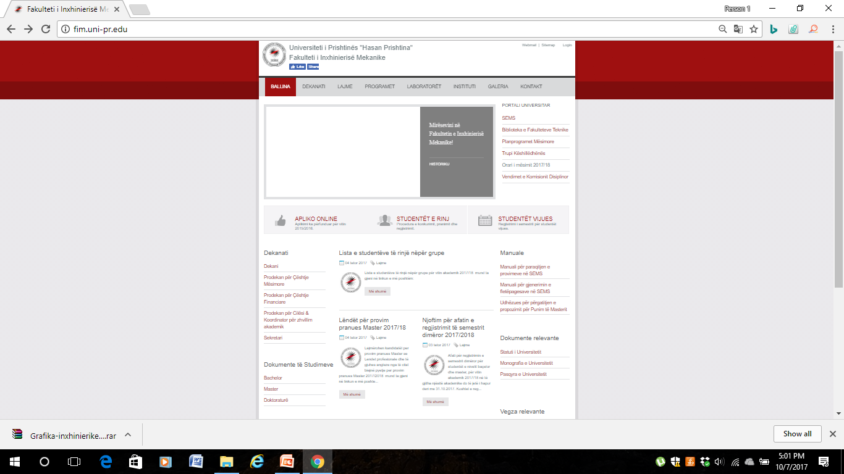
GRAFIKA INXHINIERIKE
Gjetja e literaturës - prezenimet në web faqe
Literatura:
https://fim.uni-pr.edu/Shpallje-dhe-rezultate-(1)/Bachelor/Literatura.aspx

Slide 5
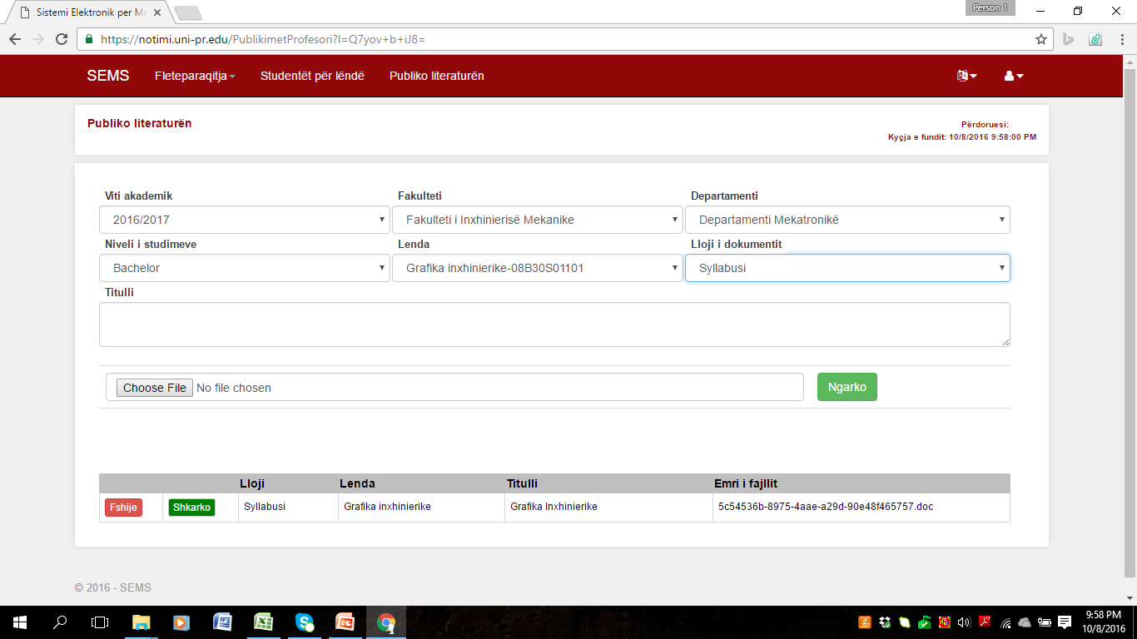
GRAFIKA INXHINIERIKE
Gjetja e literaturës - prezenimet në web faqe

Slide 6
Metodologjia e mësimëdhënies dhe kalueshmeria e lëndës
Studentët duhet të përcjellin me rregull ligjeratat dhe ushtrimet.
Duhet t’i realizojnë punimet seminarike, dhe ato punime duhet dorëzuar te asistenti për pranim.
Duhet t’i kalojnë tri testet seminarike – së paku 55 poena nga totali prej 100 poenave.
Lënda kalohet me provim. Provimi mbahet pas përfundimit të ligjeratave dhe ushtrimeve, në afatin e provimit. Provimit i nënshtrohen kandidatët që kanë dorëzuar të gjitha punimet seminarike dhe kanë kaluar testet.
Provimi ka 4 detyra. Realizohet në hamer të formatit A1. Poenat e provimit janë 100 max. Për të kaluar provimin duhet arritur së paku 50 poena.

Slide 7
1. NJOHURI TË PËRGJITHSHME PËR GRAFIKËN INXHINIERIKE
Me zhvillimin e shoqërisë njerëzore paraqitet nevoja e paraqitjes në letër në mënyra të ndryshme të ideve dhe formave të sendeve si dhe të veprimeve në to.
Paraqitjet e para ishin me grafikë me anë të vijave të konturave, të sipërfaqeve të mbushura me vija me dendësi të ndryshme, të kontrasteve hije-dritë, si dhe të ngjyrave.
Grafika ndahet në dy lloje:
- Grafika artistike
- Grafika teknike.
Në grafikën artistike hyn:
- Vizatimi artistik
- Pllakati
- Karikatura
- Gravura
- Shkrimet dekorative dhe të shtypit
- Ilustrimet e revistave dhe të librave etj.

Slide 8
1. NJOHURI TË PËRGJITHESHME PËR GRAFIKËN INXHINIERIKE
Në grafikën teknike hyn:
-Vizatimi teknik
-Skica teknike
-Vizatimi teknik topografik
-Vizatimi teknik hartografik
-Vizatimi i prodhimit të sendeve të ndryshme.
Sipas degëve të ekonomisë ku përdoren, vizatimet teknike marrin edhe emrin përkatës dhe mund të jenë:
-Vizatime teknike mekanike
-Vizatime teknike të ndërtimit
-Hartat gjeografike dhe topografike.

Slide 9
1. NJOHURI TË PËRGJITHSHME PËR GRAFIKËN INXHINIERIKE
Vizatimet teknike mekanike, shërbejnë për prodhimin e detaleve, montimin e nyjeve, linjave teknologjike, makinave komplekse etj.
Vizatimet teknike të ndërtimit shërbejnë për ndërtimin e fabrikave, banesave, shkollave, teatrove, ndërtimet ujore (hidromekanike), vizatimet e ndërtimeve të komunikacionit, vizatimet e ndërtimeve ushtarake etj.
Hartat gjeografike paraqesin një sipërfaqe të madhe të tokës.
Hartat topografike paraqesin një pjesë të vogël të siparfaqes së tokës.
Për realizimin e këtyre vizatimeve përdoren pajisjet e posaçme dhe letra e posaçme.

Slide 10
1.NJOHURI TË PËRGJITHSHME PËR GRAFIKËN INXHINIERIKE
Në këtë skriptë kemi përfshirë disa kapituj që vlerësojmë se kanë rëndësi të posaçme për përvetësimin e suksesshëm të kësaj lënde, e njëherit për përgatitjen sa më të mirë të studentëve të rinj për avansimin e tyre të mëtutjeshëm. Përveç paraqitjes së mënyrës së krijimit të vizatimeve makinerike dhe rregullave, kemi paraqitur disa kapituj të rinjë ku janë bërë paraqitjet skematike me simbole, llojet e reja të vijave, mënyrat e paraqitjes së shkronjave, mënyrat e reja të definimit të materialeve etj.
Të gjitha këto i kemi paraqitur duke u thirrë në standardet më të reja EN (Standardi Evropian) dhe ISO (Standardi Ndërkombëtar). Qëllimi ka qenë që të jemi sa më aktual dhe të përcjellim trendet dhe avancimet që po ndodhin në kuadër të Vizatimit Teknik.

Slide 11
1.2. KUSHTET PËR REALIZIMIN E SUKSESSHËM TË NJË VIZATIMI TEKNIK
Vizatimi teknik duhet të jetë ashtu i paraqitur në atë mënyrë që të mund të komunikojë informatën me të gjitha detajet, e cila informatë do të jetë e interpretueshme nga pala tjetër e cila e aplikon apo e finalizon atë vizatim. Nga kjo rrjedh që një vizatim teknik duhet t’i plotësojë disa kushte për të qenë i përdorshëm:
- Vizatimi teknik duhet të jetë i qartë dhe i pastër. Për secilin detaj duhet të ketë vetëm një interpretim. Në rast se ekziston më shumë se një interpretim, atëherë vizatimi do të jetë i paqartë e me këtë edhe i pakompletuar.
- Vizatimi teknik duhet të jetë i kompletuar. Një vizatim duhet t’i përmbajë të gjitha informatat deri në shkallën e përpunimit të cilën e paraqet. Mund të ketë disa vizatime për disa faza të përpunimit apo të instalimit dhe montimit. Secili vizatim mund të jetë komplet për fazën që e paraqet, por disa vizatime mund të varen prej vizatimeve tjera me qëllim të paraqitjes së kompletuar, p.sh., paraqitja e tërësisë dhe pjesëve të tërësisë.

Slide 12
1.2. KUSHTET PËR REALIZIMIN E SUKSESSHËM TË NJË VIZATIMI TEKNIK
- Vizatimi duhet të jetë i përshtatshëm për shumëzim. Vizatimi i realizuar mund të interpretohet nga më shumë se një pjesëmarrës, e me këtë edhe kërkohet të shumëzohet. Shumëzimi mund të bëhet me anë të realizimit kompjuterik, e pastaj të bëhet printimi, por edhe me përdorimin e mikro-filmimit.
- Vizatimi duhet të mos jetë i varur nga gjuha e shkruar. Fjalët e shkruara në ndonjë gjuhë duhet të jenë vetëm në tabelë ose në ndonjë bllok-hapësirë për të paraqitur informatën. Gjithnjë e më shumë po përdoret simbologjia në vend të fjalëve.

Slide 13
1.2.3. VIZATIMI ME KOMPJUTER (CAD)
Në vizatimin me kompjuter (CAD - Computer Aided Design) vizatimet janë të përgatitura me ndihmën e kompjuterit, dhe kopjet me madhësi të nevojshme janë krijuar me përdorimin e pajisjeve periferike dalëse. CAD përkufizohet si një proces për të prodhuar vizatime në të cilin përdoren programet kompjuterike dhe hardueri përkatës. Në ditët e sotme kompjuterët po përdoren me të madhe për krijimin e vizatimeve në mënyrë automatike.
Krahasuar me vizatimet tradicionale, CAD është më i shpejtë dhe më efikas, si dhe ndryshimet mund të aplikohen shumë lehtë.

Slide 14
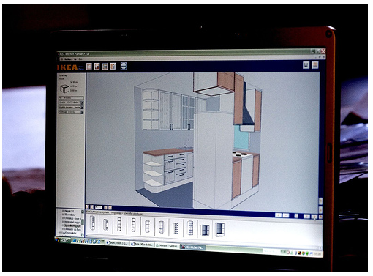
1.2.3. VIZATIMI ME KOMPJUTER (CAD)
Fig.1.Vizatimi teknik me kompjuter

Slide 15
1.3. PAJISJET PËR VIZATIM
Pajisjet për vizatim të suksesshëm teknik i cili realizohet manualisht janë të shumëllojshme, ku përfshihen: lapsi teknik, rapitografët, tushi, trekëndëshat e vizatimit, vizorja e vizatimit, lakoret, kompasi, letra e vizatimit, mbështetësit (pllakat), etj.
Me zhvillimin e kompjuterëve është zhvilluar edhe vizatimi me kompjuter së bashku me pajisjet e printimit, siç janë printerët e formateve të vogla (A4, A3) dhe ploterët e formateve të mëdha. Më tutje do të paraqesim pajisjet e vizatimit.

Slide 16
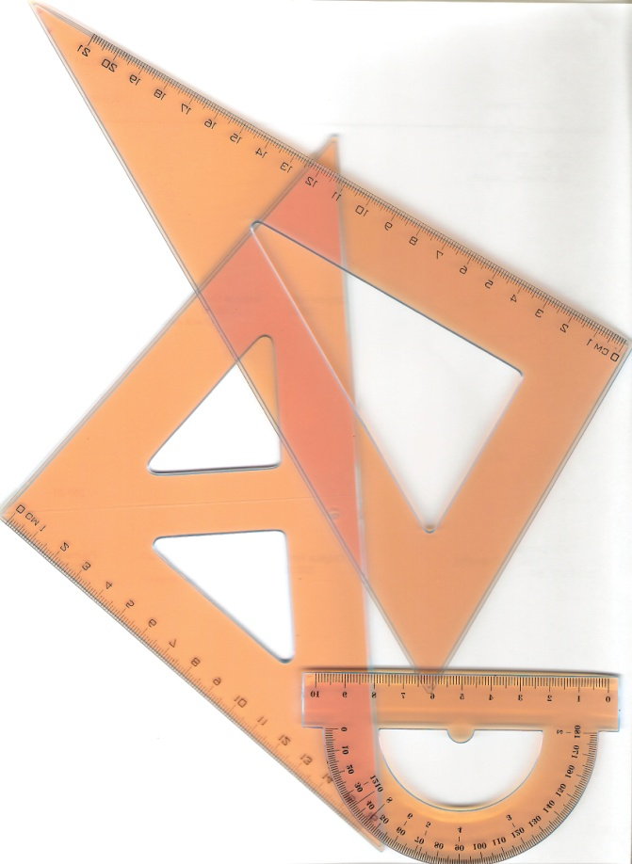
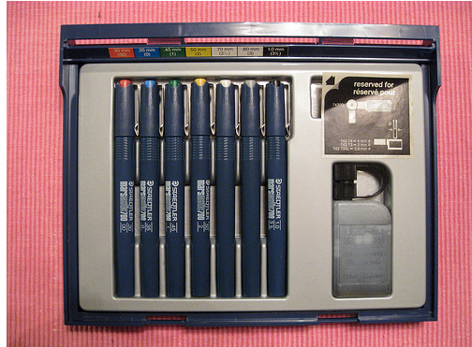
1.3. PAJISJET PËR VIZATIM
Fig. 1.1. Lapsi teknik – 0.5
Fig. 1.3. Trekëndëshat dhe këndmatësi
Fig. 1.2. Rapitografët me tush

Slide 17
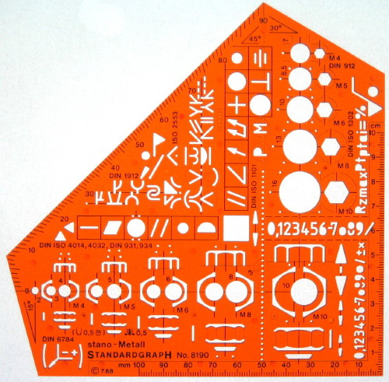
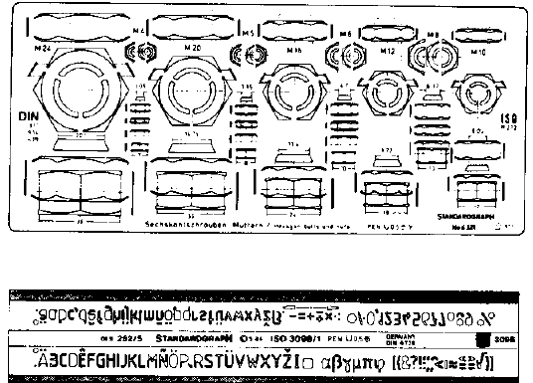
1.3. PAJISJET PËR VIZATIM
Fig. 1.4. Lakoret
Fig.1.7. Kompasi
Fig. 1.5. Shabllonët

Slide 18
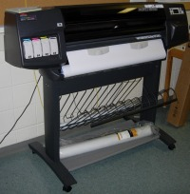
1.3. PAJISJET PËR VIZATIM
Fig. 1.6.Tabela e vizatimit
Fig. 1.8.Tabela speciale e vizatimit
Fig.1.9. Ploterët

Slide 19
1.3. PAJISJET PËR VIZATIM
Fig. 1.10. Mikrofilmat e vizatimeve dhe makina e konvertimit në vizatime
të formateve të ndryshme

Slide 20
Ju falemnderit!
Pyetje?

